Slide 1

Oscilador astable
Ing. Mario López

Slide 2

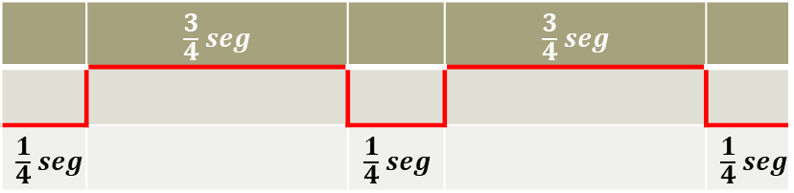
Diseño
Diseñar un oscilador astable con el circuito integrado 74LM555 que brinde una señal de salida como se ve en la figura No. 1.
 | $$\frac{3}{4} seg$$ |  | $$\frac{3}{4} seg$$
$$\frac{1}{4} seg$$ |  | $$\frac{1}{4} seg$$ |  | $$\frac{1}{4} seg$$
Figura No. 1

Slide 3

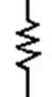


























Oscilador astable
$$t_{L}=0.7 R_{B} C$$
$$V_{cc}=5 V$$
$$t_{H}=0.7 (R_{A}+R_{B}) C$$
$$C=100 μF$$
$$0.01μF$$
$$\frac{1}{4}=\frac{7}{10}R_{B} C$$
$$8$$
$$R_{A}$$
$$5$$
$$4$$
$$R_{A}=7,143 Ω$$
$$R_{B}=\frac{5}{14 C}$$
$$R_{B}=3,571 Ω$$
$$6$$
$$3$$
$$Out$$
$$74LM555$$
$$\frac{3}{4}=\frac{7}{10}(R_{A}+R_{B}) C$$
$$2$$
$$7$$
$$1$$
$$R_{B}$$
$$\frac{15}{14 C}= R_{A}+\frac{5}{14 C}$$
$$\frac{15}{14 C}−\frac{5}{14 C}= R_{A}$$
$$C$$
$$R_{A}=\frac{5}{7 C}$$

Slide 4

¡Gracias!

